Slide 1
Semantisatieverhaal B:
Bij het treinstation, hier in de buurt, zie je veel graffiti. Van die teksten. Muren vol… Ik vind dat zo jammer. Ik vind het niet mooi. En de giftige verf tast de gebouwen aan ook. Het beschadigt de gebouwen. Er is dus een dwingende, een belangrijke reden om dit te stoppen. Het is vaak een bepaalde populatie, een groep mensen van dezelfde soort, die dit leuk vindt om te doen. Maar wist je dat het strafbaar is? Er hangen ook daarom camera’s bij treinstations. En daarmee kun je een aanzienlijk deel, dus een behoorlijk groot deel, van het station bekijken. En dus ook de graffitispuiters. Met de camera’s ontmoedigen ze de graffitispuiters. Ontmoedigen betekent door maatregelen proberen tegen te gaan. Ook biedt de gemeente een alternatief, een andere mogelijkheid, aan. Een grote muur in het park waar je naar hartenlust graffiti mag spuiten zonder gestraft te worden. Je mag daar dus zoveel graffiti spuiten als je maar wilt. Ik heb ook wel eens een muur in een stad gezien waar eerst veel graffiti op werd gespoten, maar waar ze later een kunstwerk hebben gespoten op de muur. Kijk (klik extra dia). Eerst is er een deel paars gespoten en daarna is er een cirkel met een diameter van 2,5 meter op gespoten. De diameter is de doorsnede, de afstand van de ene naar de andere kant van de cirkel. En daarna is er een gezicht gemaakt. Doordat de struik bovenaan de muur tamelijk, redelijk groot is, vormt dat het haar. Fantastisch toch!
Ik vraag me af of alle generaties dit soort kunst mooi vinden. Een generatie is de groep mensen of dieren van dezelfde leeftijd. Hoe zit dat met jullie generatie? Vinden jullie dit mooi?
B
Notes:
Woordenoverzicht
de diameter: doorsnede, de afstand van de ene naar de andere kant van een cirkel
tamelijk: redelijk, nogal
de generatie: mensen of dieren van ongeveer dezelfde leeftijd
de populatie: de groep mensen, dieren of planten van dezelfde soort
dwingend: waaraan niet te ontkomen valt, belangrijk
aantasten: beschadigen
het alternatief: de andere mogelijkheid
ontmoedigen: door maatregelen proberen tegen te gaan
naar hartenlust: zoveel je maar wilt
aanzienlijk: behoorlijk groot

Slide 2
Gerarda Das
Marjan ter Harmsel
Mandy Routledge
Francis Vrielink
Week 13 – 28 maart 2023
Niveau B

Slide 3
aantasten

Slide 4
dwingend

Slide 5
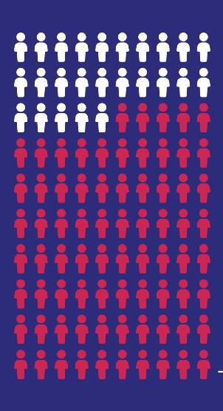
de populatie
= mensen die graffiti leuk vinden

Slide 6
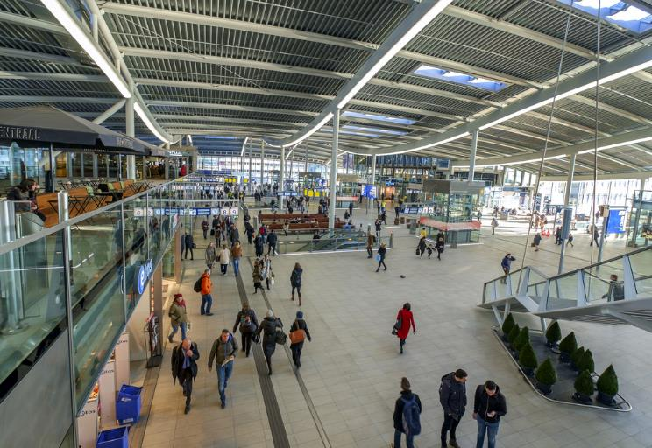
aanzienlijk

Slide 7
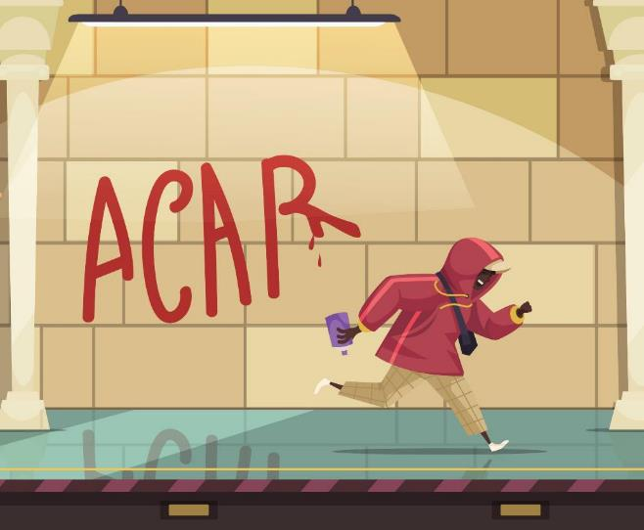
ontmoedigen

Slide 8
het alternatief
legale graffitiplek

Slide 9
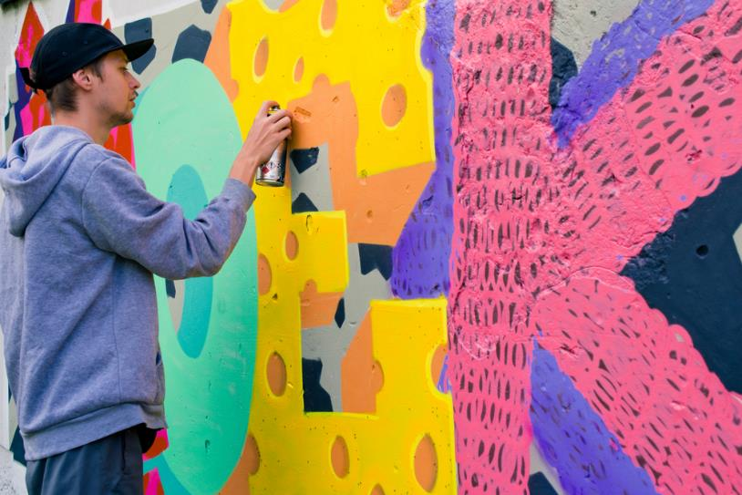
naar hartenlust

Slide 10
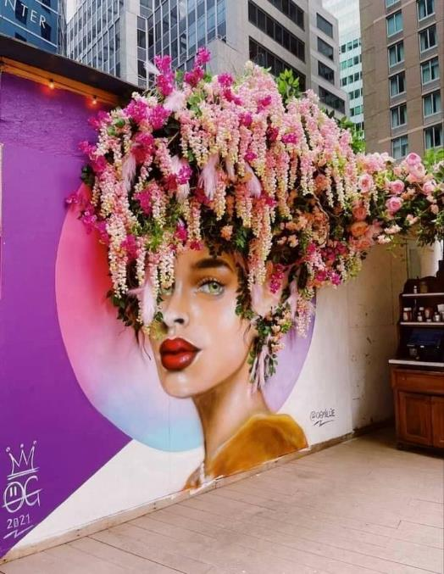
https://www.facebook.com/whydontyousharethis/photos/a.182282579160234/1241508099904338/?type=3

Slide 11
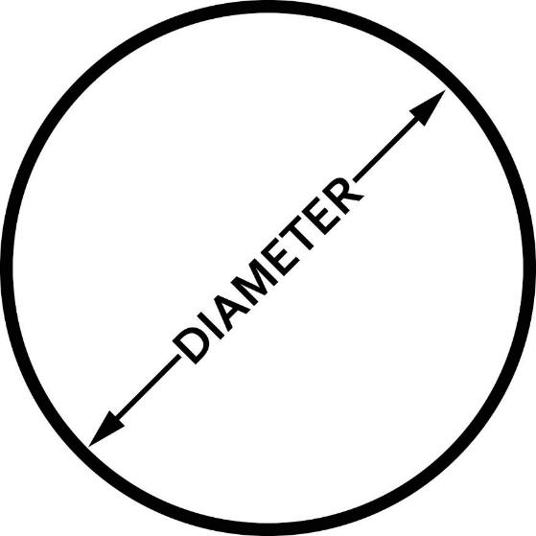
de diameter

Slide 12
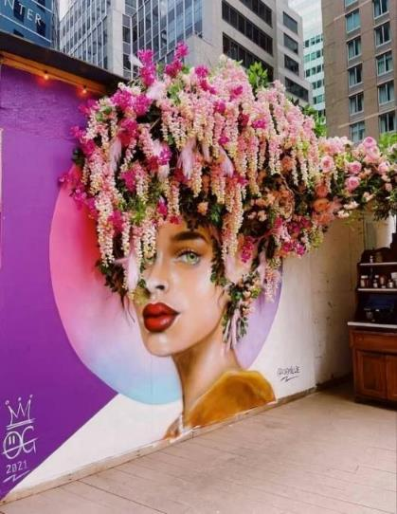
tamelijk
https://www.facebook.com/whydontyousharethis/photos/a.182282579160234/1241508099904338/?type=3

Slide 13
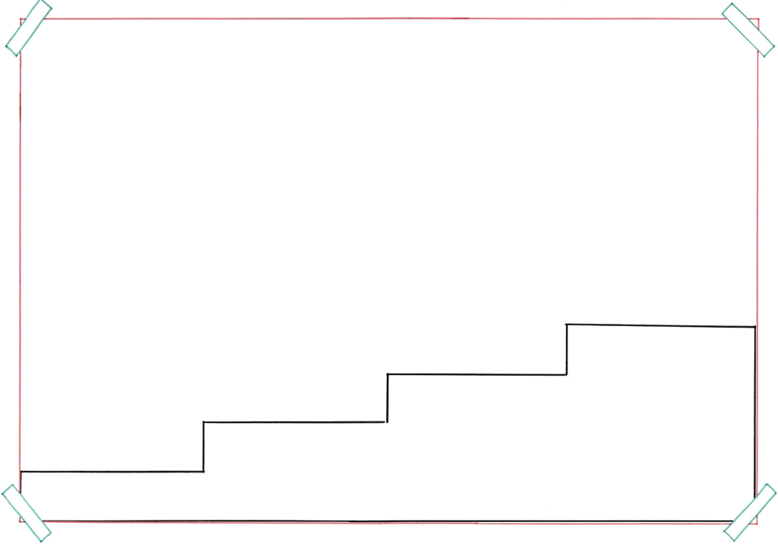
de generatie

Slide 14
Op de woordmuur:

Slide 15
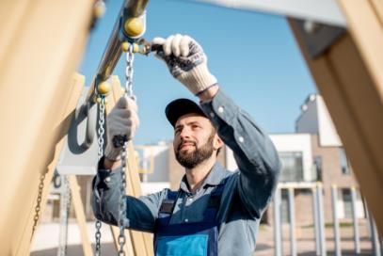
aantasten
repareren
= beschadigen
De giftige verf tast de gebouwen aan.
= herstellen
De monteur probeert het klimtoestel te repareren.

Slide 16
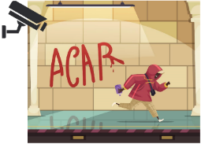
stimuleren
ontmoedigen
= aanmoedigen, prikkelen
De gemeente stimuleert de spuiters om hier graffiti te spuiten.
= door maatregelen proberen tegen te gaan
Met de camera’s ontmoedigen ze de graffitispuiters.

Slide 17
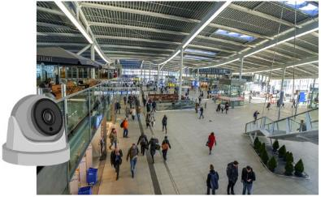
aanzienlijk
gering
= behoorlijk groot
Met de camera’s kun je een aanzienlijk deel van het station bekijken.
= weinig, klein
Een babyfoon filmt meestal maar een gering deel van de kamer.

Slide 18
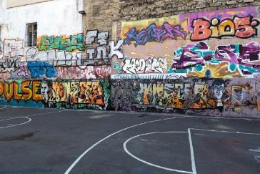
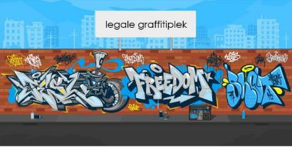
het normale
het alternatief
= wat veel voorkomt
Dit is het normale in veel grote steden.
= de andere mogelijkheid
De gemeente biedt een alternatief waar de graffitispuiters mogen spuiten.

Slide 19
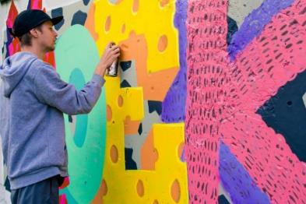
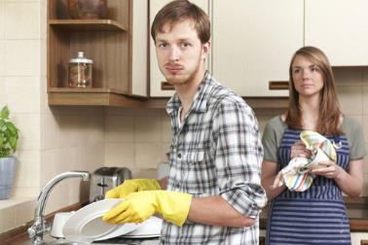
naar hartenlust
met tegenzin
= zoveel je maar wilt
Je mag hier naar hartenlust graffiti spuiten.
= zonder zin te hebben
Ze doen met tegenzin de afwas.

Slide 20
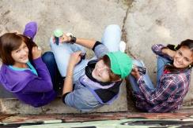
de populatie
= de groep mensen, dieren of planten van een bepaald soort
de jongeren
de reptielen
de graffiti-spuiters

Slide 21
de generatie
= mensen of dieren van ongeveer dezelfde
leeftijd
Ik vraag me af of alle generaties dit soort kunst mooi vinden.

Slide 22
Er is een dwingende reden om het spuiten van graffiti te stoppen.
dwingend
vragend
= waaraan niet te ontkomen valt, belangrijk
hopend

Slide 23
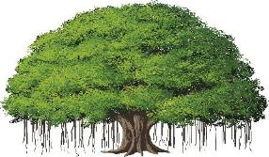
De struik bovenaan is tamelijk groot.
zeer
https://www.facebook.com/whydontyousharethis/photos/a.182282579160234/1241508099904338/?type=3
tamelijk
enigszins
= redelijk, nogal
= een beetje

Slide 24
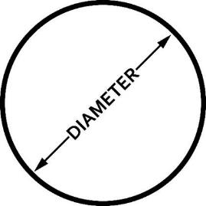
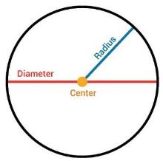
de afstand
de diameter
= doorsnede, de afstand van de ene naar de andere kant van een cirkel
het middelpunt
de straal
straal
middelpunt

